Slide 1

Pre-trained learning model
Jésus N. Kazembe

Slide 2
Summary
Enigma
Model
Learning
Pre-trained model
Advantage
Inconvenient

Slide 3
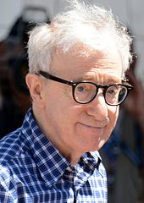
Enigma
“L'intelligence artificielle se définit comme le contraire de la bêtise naturelle”.
Woody Allen

Slide 4
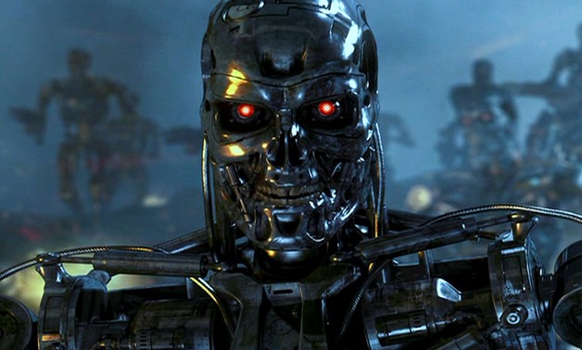

Enigma (suite)
Intelligence artificielle une ménace ou un protecteur ?

Slide 5

What is the Model
Le terme modèle synthétise les deux sens symétriques et opposés de la notion de ressemblance, d’imitation, de représentation. En effet, il est utilisé pour désigner:
soit un objet réel dont on va chercher à donner une représentation,que l’on va chercher à imiter (exemple:le “modèle” du cerveau humain,le “modèle ” que contistue le maitre pour le disciple);
soit un concept ou objet considéré comme représentatif d’un autre (exemple : le « modèle réduit » ou maquette, le « modèle » du scientifique), déjà existant ou que l'on va s'efforcer de construire ;

Slide 6
What is learning
What is Learning
L’apprentissage est un ensemble de mécanismes menant à l'acquisition de savoir-faire, de savoirs ou de connaissances. L'acteur de l'apprentissage est appelé apprenant. On peut opposer l'apprentissage à l'enseignement dont le but est de dispenser des connaissances et savoirs, l'acteur de l'enseignement étant l'enseignant.Wikipédia

Slide 7
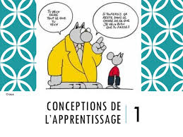
/home/jesus/Vidéos/apr.jpeg

Slide 8
Pre-training model
Pre-training model
Chaque modèle d’apprentissage en machine learning a son domaine d’application par rapport aux flux de données et à la prédiction(sortie) que l’on veut obtenir.Il est donc impossible d’appliquer le modèle de regression en lieu et place de la classification.
Le modèle d’apprentissage est une architecture permettant de rassembler tous les calcules des hyperparametres,de fixer les fonctionnalites de caracteristique bien avant et est nourrit de différente catégorie de données.c’est donc un outil déjà travaillé et près a l’emploi par rapport à ce dont on veut réaliser.

Slide 9
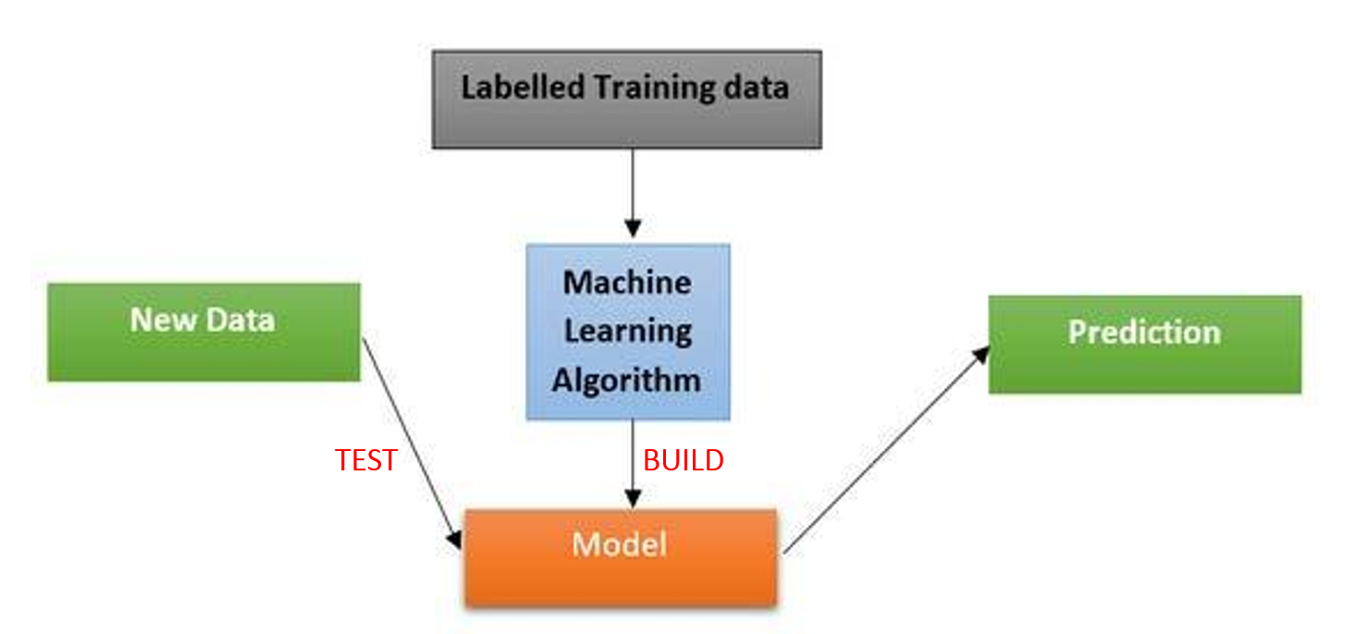
Learning Schema

Slide 10
Avantage
L’avantage d’un modèl
d’apprentissage pre entrainé se resume
Dans le sens ou c’est modèle
Déjà travail et

Slide 11
DEMO

Slide 12
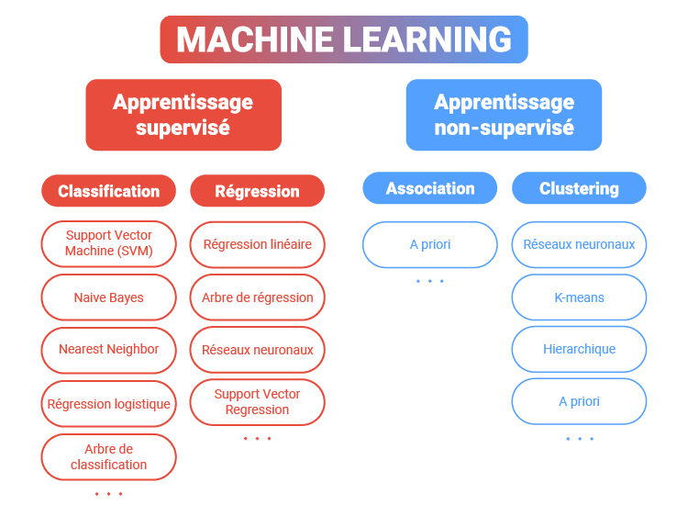
Type of model

Slide 13
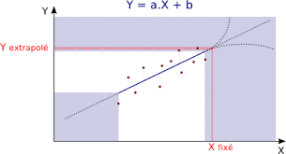
Simple Linear Regression
En mathématiques, l'extrapolation est le calcul d'un point d'une courbe dont on ne dispose pas d'équation, à partir d'autres points, lorsque l'abscisse du point à calculer est au-dessus du maximum ou en dessous du minimum des points connus. Wikipédia
Extrapolation Zone
Extra-
Zone

Slide 14
Simple Linear Regression
Interpolation: faire une prediction dans la zone des valeurs connues.
Extrapolation: faire une prediction en déhors de la zone de données connues.
Extrapolation Zone
Iterpolation
Zone
Extra-
Zone

Slide 15
Cost & Optimization

Slide 16
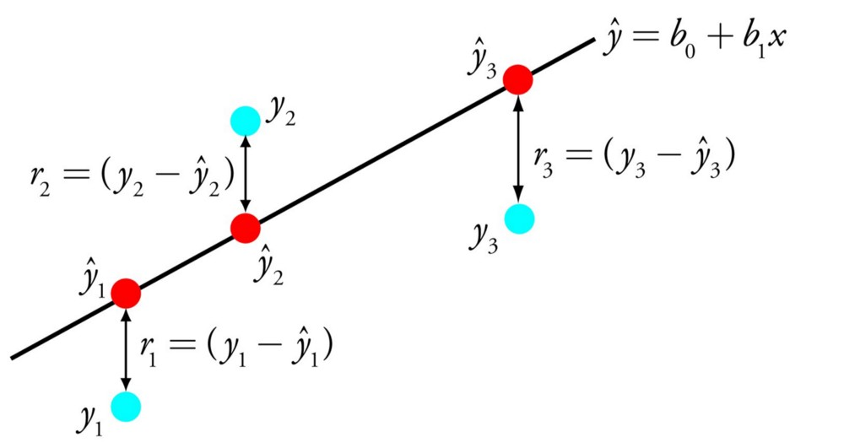
Cost
Erreur: la différence entre un point (donnée connue) est sa projection sur la droite.
Quand on considére le carré de cette de l’erreur, on parle de Erreur quadratique.

Slide 17
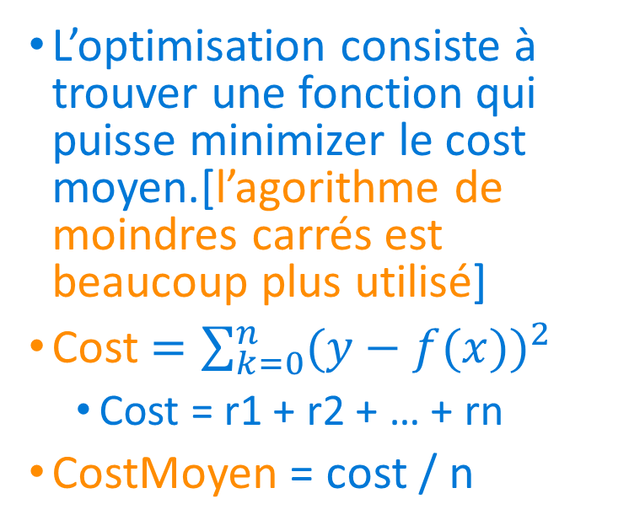
Optimization
L’optimisation consiste à trouver une fonction qui puisse minimizer le cost moyen.[l’agorithme de moindres carrés est beaucoup plus utilisé]
Cost
Cost = r1 + r2 + … + rn
CostMoyen = cost / n

Slide 18
Application
Salary prediction with Linear Regression

Slide 19
Applications
Les demos se trouvent dans le fichier jupyter notebook

Slide 20


